Slide 1

/r/
AUTOR: GRUPO DE TRABAJO LEA XI https://alojaweb.educastur.es/web/lea
Autor pictogramas: Sergio Palao Procedencia: ARASAAC (http://catedu.es/arasaac/) Licencia: CC (BY-NC-SA)

Slide 2

EL LORO CAROLO TE ENSEÑA A PRONUNCIAR LA
R
AUTOR: GRUPO DE TRABAJO LEA XI https://alojaweb.educastur.es/web/lea
Autor pictogramas: Sergio Palao Procedencia: ARASAAC (http://catedu.es/arasaac/) Licencia: CC (BY-NC-SA)

Slide 3
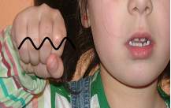
TIENES QUE RECORDAR CÓMO SE COLOCA LA BOCA.
FÍJATE, ES ASÍ:
AUTOR: GRUPO DE TRABAJO LEA XI https://alojaweb.educastur.es/web/lea
Autor pictogramas: Sergio Palao Procedencia: ARASAAC (http://catedu.es/arasaac/) Licencia: CC (BY-NC-SA)

Slide 4
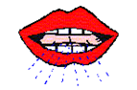
Posición de la boca
AUTOR: GRUPO DE TRABAJO LEA XI https://alojaweb.educastur.es/web/lea
Autor pictogramas: Sergio Palao Procedencia: ARASAAC (http://catedu.es/arasaac/) Licencia: CC (BY-NC-SA)

Slide 5
r =================== a
r =================== e
r =================== i
r =================== o
r =================== u
AUTOR: GRUPO DE TRABAJO LEA XI https://alojaweb.educastur.es/web/lea
Autor pictogramas: Sergio Palao Procedencia: ARASAAC (http://catedu.es/arasaac/) Licencia: CC (BY-NC-SA)

Slide 6
Repite muchas veces:
AUTOR: GRUPO DE TRABAJO LEA XI https://alojaweb.educastur.es/web/lea
Autor pictogramas: Sergio Palao Procedencia: ARASAAC (http://catedu.es/arasaac/) Licencia: CC (BY-NC-SA)
seré, seré, seré, seré, seré, seré, seré, seré….
yeré, yeré, yeré, yeré, yeré, yeré, yeré, yeré…
sirí, sirí, sirí, sirí, sirí, sirí, sirí, sirí, sirí…
yirí, yirí, yirí, yirí, yirí, yirí, yirí, yirí, yirí…
sará, sará, sará, sará, sará, sará, sará…

Slide 7
REPITE:
RA RA RA RA RA RA RA RA
RE RE RE RE RE RE RE RE
RI RI RI RI RI RI RI RI
RO RO RO RO RO RO RO RO
RU RU RU RU RU RU RU RU
AUTOR: GRUPO DE TRABAJO LEA XI https://alojaweb.educastur.es/web/lea
Autor pictogramas: Sergio Palao Procedencia: ARASAAC (http://catedu.es/arasaac/) Licencia: CC (BY-NC-SA)

Slide 8







Repite los nombres de estos dibujos:
AUTOR: GRUPO DE TRABAJO LEA XI https://alojaweb.educastur.es/web/lea
Autor pictogramas: Sergio Palao Procedencia: ARASAAC (http://catedu.es/arasaac/) Licencia: CC (BY-NC-SA)

Slide 9




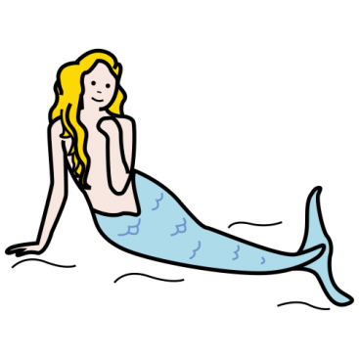
AUTOR: GRUPO DE TRABAJO LEA XI https://alojaweb.educastur.es/web/lea
Autor pictogramas: Sergio Palao Procedencia: ARASAAC (http://catedu.es/arasaac/) Licencia: CC (BY-NC-SA)

Slide 10


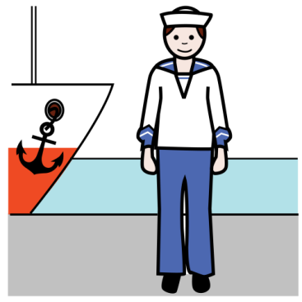

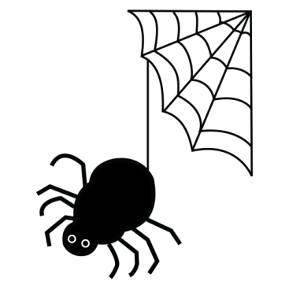
AUTOR: GRUPO DE TRABAJO LEA XI https://alojaweb.educastur.es/web/lea
Autor pictogramas: Sergio Palao Procedencia: ARASAAC (http://catedu.es/arasaac/) Licencia: CC (BY-NC-SA)

Slide 11

SEPARAMOS LAS PALABRAS EN TROCITOS
AUTOR: GRUPO DE TRABAJO LEA XI https://alojaweb.educastur.es/web/lea
Autor pictogramas: Sergio Palao Procedencia: ARASAAC (http://catedu.es/arasaac/) Licencia: CC (BY-NC-SA)

Slide 12
LEE:
pera | puro | paro | pero
cara | cura | coro | cero
caro | muro | mero | mira
lira | loro | tira | toro
faro | farola | bañera | amarillo
pájaro | bombero | torero | caracol
araña | caramelo | pirata | piruleta
AUTOR: GRUPO DE TRABAJO LEA XI https://alojaweb.educastur.es/web/lea
Autor pictogramas: Sergio Palao Procedencia: ARASAAC (http://catedu.es/arasaac/) Licencia: CC (BY-NC-SA)

Slide 13
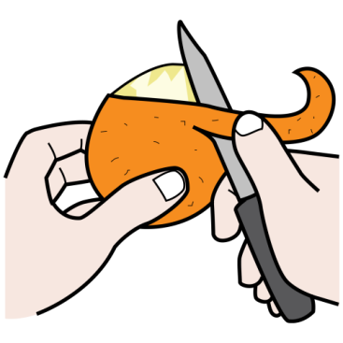
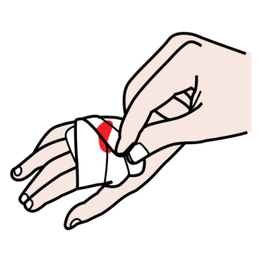
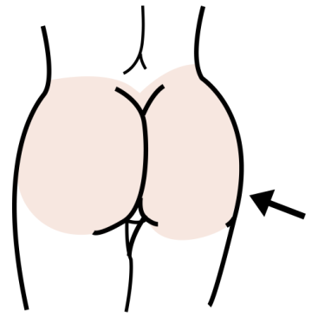
Di el nombre de estos dibujos y fíjate: ¿suena /l/ o /r/?
AUTOR: GRUPO DE TRABAJO LEA XI https://alojaweb.educastur.es/web/lea
Autor pictogramas: Sergio Palao Procedencia: ARASAAC (http://catedu.es/arasaac/) Licencia: CC (BY-NC-SA)

Slide 14


Lee:
AUTOR: GRUPO DE TRABAJO LEA XI https://alojaweb.educastur.es/web/lea
Autor pictogramas: Sergio Palao Procedencia: ARASAAC (http://catedu.es/arasaac/) Licencia: CC (BY-NC-SA)
La está dura.
Tengo un
El es caro.

Slide 15




La está madura.
Tengo cuarenta .
El echa humo.
El tiene manguera.
AUTOR: GRUPO DE TRABAJO LEA XI https://alojaweb.educastur.es/web/lea
Autor pictogramas: Sergio Palao Procedencia: ARASAAC (http://catedu.es/arasaac/) Licencia: CC (BY-NC-SA)

Slide 16





La teje la tela.
El es .
María tiene un .
El camina despacio.
AUTOR: GRUPO DE TRABAJO LEA XI https://alojaweb.educastur.es/web/lea
Autor pictogramas: Sergio Palao Procedencia: ARASAAC (http://catedu.es/arasaac/) Licencia: CC (BY-NC-SA)

Slide 17
El tiene cuernos.
En la jaula hay un .
.
La nada en el mar.
AUTOR: GRUPO DE TRABAJO LEA XI https://alojaweb.educastur.es/web/lea
Autor pictogramas: Sergio Palao Procedencia: ARASAAC (http://catedu.es/arasaac/) Licencia: CC (BY-NC-SA)

Slide 18

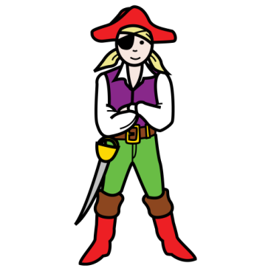


Inventa una frase con cada dibujo:
AUTOR: GRUPO DE TRABAJO LEA XI https://alojaweb.educastur.es/web/lea
Autor pictogramas: Sergio Palao Procedencia: ARASAAC (http://catedu.es/arasaac/) Licencia: CC (BY-NC-SA)

Slide 19




¿Adivinas lo que soy? ¿Lleva /r/ mi nombre?
AUTOR: GRUPO DE TRABAJO LEA XI https://alojaweb.educastur.es/web/lea
Autor pictogramas: Sergio Palao Procedencia: ARASAAC (http://catedu.es/arasaac/) Licencia: CC (BY-NC-SA)

Slide 20
Lee:
María chupa una piruleta.
Ese caramelo es de naranja.
Ese pirata tiene un loro amarillo.
El marinero sube al barco.
El caracol saca los cuernos al sol.
Ese loro me mira.
El faro avisa a los barcos.
AUTOR: GRUPO DE TRABAJO LEA XI https://alojaweb.educastur.es/web/lea
Autor pictogramas: Sergio Palao Procedencia: ARASAAC (http://catedu.es/arasaac/) Licencia: CC (BY-NC-SA)

Slide 21




Di lo que soy:
AUTOR: GRUPO DE TRABAJO LEA XI https://alojaweb.educastur.es/web/lea
Autor pictogramas: Sergio Palao Procedencia: ARASAAC (http://catedu.es/arasaac/) Licencia: CC (BY-NC-SA)

Slide 22




Di lo que soy:
AUTOR: GRUPO DE TRABAJO LEA XI https://alojaweb.educastur.es/web/lea
Autor pictogramas: Sergio Palao Procedencia: ARASAAC (http://catedu.es/arasaac/) Licencia: CC (BY-NC-SA)

Slide 23

Piensa y di palabras con:
-ra
-ri
-re
-ro
-ru
AUTOR: GRUPO DE TRABAJO LEA XI https://alojaweb.educastur.es/web/lea
Autor pictogramas: Sergio Palao Procedencia: ARASAAC (http://catedu.es/arasaac/) Licencia: CC (BY-NC-SA)

Slide 24





Busca, recorta y pega imagenes con la letra
/r/
AUTOR: GRUPO DE TRABAJO LEA XI https://alojaweb.educastur.es/web/lea
Autor pictogramas: Sergio Palao Procedencia: ARASAAC (http://catedu.es/arasaac/) Licencia: CC (BY-NC-SA)

Slide 25

Dibuja o pega:
-ra
-re
-ro
-ru
-ri
AUTOR: GRUPO DE TRABAJO LEA XI https://alojaweb.educastur.es/web/lea
Autor pictogramas: Sergio Palao Procedencia: ARASAAC (http://catedu.es/arasaac/) Licencia: CC (BY-NC-SA)

Slide 26
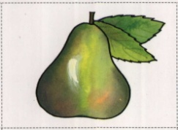
ADIVINA, ADIVINANZA:
Blanco por dentro,
amarillo por fuera.
Si quieres que te lo diga,
espera.
AUTOR: GRUPO DE TRABAJO LEA XI https://alojaweb.educastur.es/web/lea
Autor pictogramas: Sergio Palao Procedencia: ARASAAC (http://catedu.es/arasaac/) Licencia: CC (BY-NC-SA)

Slide 27
¡¡¡ MUY BIEN!!!
ERES GENIAL
AUTOR: GRUPO DE TRABAJO LEA XI https://alojaweb.educastur.es/web/lea
Autor pictogramas: Sergio Palao Procedencia: ARASAAC (http://catedu.es/arasaac/) Licencia: CC (BY-NC-SA)

